Slide 1
POC Pix

Slide 2
Engenharia de Dados – Banco Investimento
Objetivo
Desenvolver uma prova de conceito utilizando o framework da Hvar, com base em uma visao abrangente sobre as análises de PLD (Prevenção à Lavagem de Dinheiro) e os relacionamentos com participantes diretos e indiretos do PIX.

Slide 3
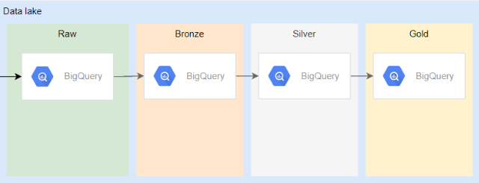
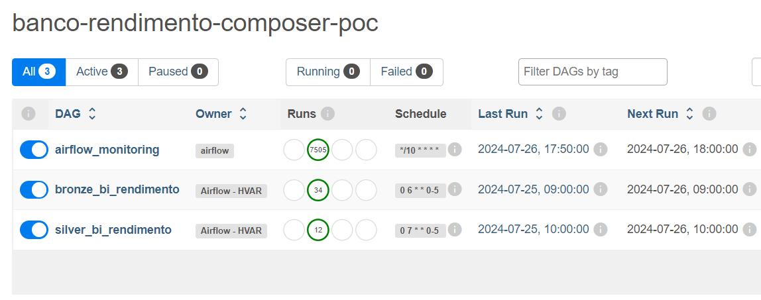
Engenharia de Dados - Banco Investimento
Datalake (BigQuery)
Camada dos dados
Airflow
Orquestrador dos pipeline de dados.

Slide 4
Engenharia de Dados - Banco Investimento
Entregaveis x Indicadores
Schema/Database | Nome destino (dataset.tabela) | Descrição
gold_pld | tb_pld_op_lista_restitiva | Contraparte/Ordenante da operação identificada em lista restritiva;
gold_pld | tb_pld_op_contratacoes | N operações enviadas de mesmo valor na mesma data ou datas consecutivas;
gold_pld | tb_pld_op_frequencia_transacoes | Frequência de transações (dias, mês, semestre ou ano);
gold_pld | tb_pld_op_movimentacao_perfil_cliente | Perfil de movimentação por tipo de cliente;
gold_relatorios_gerais | tb_rel_geral_participantes_indiretos | Participantes Indiretos do PIX com Relacionamento ativo com o BRSA e operações durante o mês;
gold_relatorios_gerais | tb_rel_geral_operacoes_por_participantes | Volumetria histórico de operações no período desejado por participante (últimos 12 meses): Qtde operações recebidas; Qtde operações enviadas; Valor total de operações recebidas; Qtde operações recebidas enviadas; Qtde operações recebidas;
gold_relatorios_gerais | tb_rel_geral_top_beneficiarios | TOP 10 maiores beneficiários finais: Nome; Valor; Qtde Operações; Ticket Médio; Quantidade de casos comunicados

Slide 5
Engenharia de Dados - Banco Investimento
tb_pld_op_lista_restitiva
Descrição: Identifica contraparte/ordenante da operação em lista restritiva.
Objetivo: Detectar potenciais riscos de envolvimento em atividades ilícitas.
Análise:
Número de operações envolvendo partes em listas restritivas.
Categorias e motivos das listas restritivas.

Slide 6
Engenharia de Dados - Banco Investimento
tb_pld_op_contratacoes
Descrição: Analisa operações de mesmo valor enviadas na mesma data ou em datas consecutivas.
Objetivo: Identificar padrões suspeitos de fraudes ou atividades ilícitas.
Análise:
Contagem de operações.
Valor total das operações.
Frequência de ocorrências.

Slide 7
Engenharia de Dados - Banco Investimento
tb_pld_op_frequencia_transacoes
Descrição: Monitora a frequência de transações ao longo de diferentes períodos
(dias, mês, semestre ou ano).
Objetivo: Identificar mudanças no comportamento transacional.
Análise:
Comparação da frequência ao longo do tempo.
Identificação de picos ou quedas abruptas.

Slide 8
Engenharia de Dados - Banco Investimento
tb_pld_op_movimentacao_perfil_cliente
Descrição: Analisa o perfil de movimentação por tipo de cliente.
Objetivo: Entender padrões típicos e identificar anomalias.
Análise:
Segmentação por tipo de cliente.
Perfil de valores transacionados.
Volume de operações por cliente.

Slide 9
Engenharia de Dados - Banco Investimento
tb_rel_geral_participantes_indiretos
Descrição: Participantes Indiretos do PIX com relacionamento ativo com o BRSA e
operações durante o mês.
Objetivo: Monitorar e analisar as atividades dos participantes indiretos.
Análise:
Número de participantes indiretos ativos.
Volume de operações realizadas.

Slide 10
Engenharia de Dados - Banco Investimento
tb_rel_geral_operacoes_por_participantes
Descrição: Volumetria histórico de operações no período desejado por participante
(últimos 12 meses).
Análise:
Qtde operações recebidas.
Qtde operações enviadas.
Valor total de operações recebidas.
Valor total de operações enviadas.
Objetivo: Obter insights sobre a atividade e comportamento dos participantes ao
longo do tempo.

Slide 11
Engenharia de Dados - Banco Investimento
tb_rel_geral_top_beneficiarios
Descrição: Identifica os TOP 10 maiores beneficiários finais.
Análise:
Nome.
Valor total recebido.
Quantidade de operações.
Ticket Médio.
Quantidade de casos comunicados.
Objetivo: Detectar beneficiários com grandes volumes de transações e potencial
risco de atividades ilícitas.

Slide 12
Engenharia de Dados - Banco Investimento
Resumo das Análises
Através dessas análises, podemos monitorar efetivamente a qualidade das
transações e identificar possíveis atividades ilícitas ou anomalias no comportamento
dos clientes.
Próximos Passos
Implementação de alertas automáticos.
Monitoramento contínuo.
Análise detalhada de casos suspeitos.

Slide 13
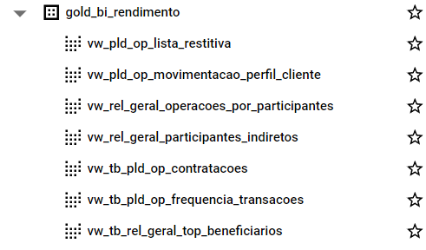
Engenharia de Dados - Banco Investimento
Visao BigQuery
Visao final dos dados, refrente as entregas na camada gold.

Slide 14
Engenharia de Dados - Banco Investimento
Perguntas ?????

